Slide 1

PROBLEMA RESUELTO
MOVIMIENTO PARABOLICO
Material diseñado y elaborado
por Ing. Neyra Tellez
para el curso de Física I de la UNET.
Octubre, 2009

Slide 2
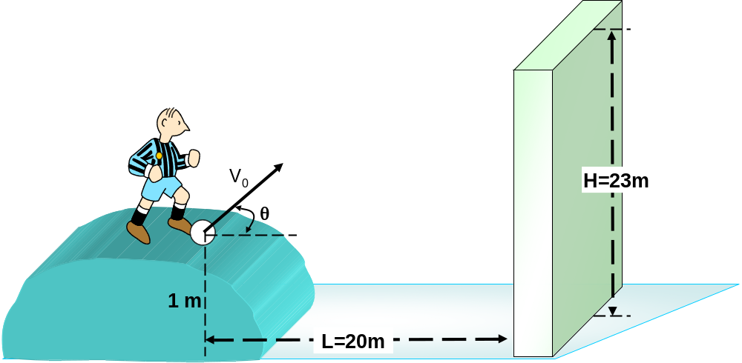

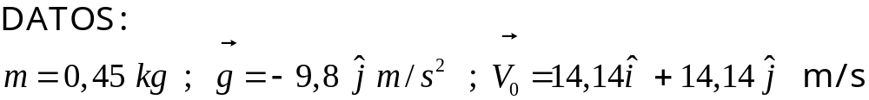
PROBLEMA
Un jugador de Fútbol golpea una pelota de masa m, desde 1 metro de altura con respecto al suelo con una Velocidad inicial , con la intención de estrellarla contra una pared de 23m de altura que se encuentra a 20 m del lugar desde donde se golpea la pelota, tal y como se muestra en la figura.
Determinar:
¿Cuál es el ángulo con respecto a la horizontal con el que sale la pelota?
La posición de la pelota a los 0,52 segundos de ser golpeada es:
¿A qué altura de la pared hace impacto la pelota?
¿Cuál es la Velocidad que tiene la pelota al estrellarse con la pared?

Slide 3
Para la solución de este problema haremos uso de los siguientes Conceptos, Leyes y Principios.
LEYES Y PRINCIPIOS |  | CONCEPTOS
Cinemática de la partícula Trigonometría |  | Posición Desplazamiento Velocidad Instantánea Aceleración Instantánea Movimiento en dos dimensiones Suma de vectores Sistema de Referencia Movimiento Rectilíneo Uniforme. Movimiento Rectilíneo Uniformemente Variado.
Información suministrada: se observa que en la figura se indica el lugar desde donde es golpeada la pelota, la distancia a la que se encuentra la pared, la altura de la pared, y además en los datos se nos indica en forma vectorial la velocidad inicial de la pelota.

Slide 4



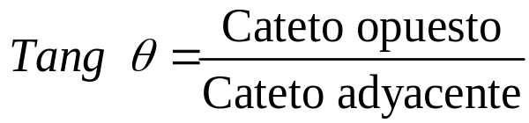


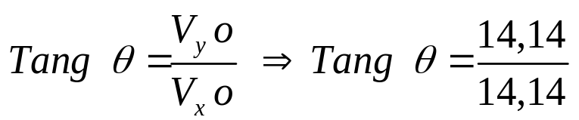



1. ¿Cuál es el ángulo con respecto a la horizontal con el que sale la pelota?
Para determinar el ángulo con el que sale la pelota, recordamos que la velocidad inicial de la pelota es un vector y que todo vector forma un ángulo con respecto de la horizontal.
Sí estudiamos el vector velocidad inicial, encontramos que:
De esta expresión podemos interpretar cuando dibujamos el vector velocidad:
Por trigonometría recordamos que:
En este caso:
Despejando θ tenemos:
HORIZONTAL

Slide 5
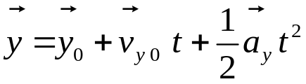
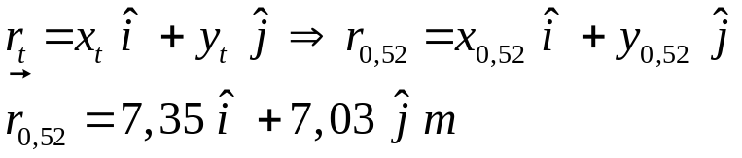


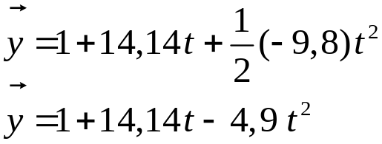
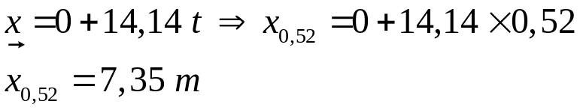
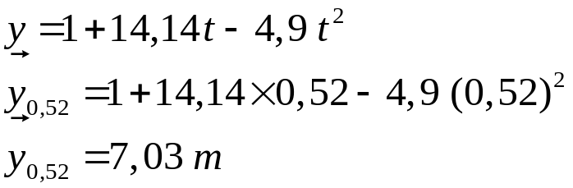
2. La posición de la pelota a los 0,52 segundos de ser golpeada es:
Durante el movimiento de la pelota, el vector posición esta cambiando tanto en la dirección de X, como en la dirección de Y.
Movimiento en el eje y: |  | Movimiento en el eje x:
Finalmente, en las funciones posición sustituimos t por 0,52s., con esta operación calculamos la posición en X y la posición en Y para ese instante de tiempo, y construimos el vector posición de la partícula.
Para resolver el problema, ubicamos un sistema de referencia en la figura, e interpretamos la información presentada.
La función posición en Y se expresa como:
Para el movimiento de la pelota, la función posición en y es:
La función posición en X se expresa como:
Para el movimiento de la pelota, la función posición en x es:
Es decir que la posición de la partícula es:
Para t= 0,52 s.
Y la posición en y es:
Y
A los 0,52 s., la posición en X es:
Con esta expresión obtenemos la Posición en Y (altura) de la pelota desde que fue golpeada hasta que choca con la pared.
Y_{iniciall}=
X

Slide 6
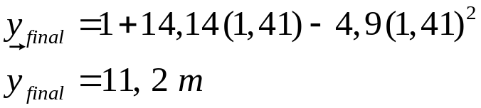


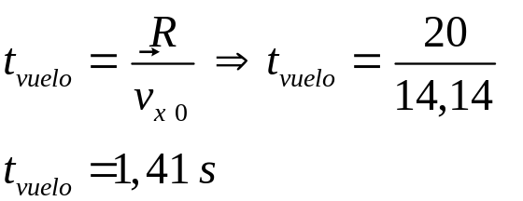

3. ¿A qué altura de la pared hace impacto la pelota?
El movimiento de la pelota es un movimiento en dos dimensiones, por lo que para determinar la altura en la que la pelota hace impacto con la pared, necesitamos estudiar el movimiento que ocurre en la dirección de y.
Movimiento en el eje Y:
Para determinar el tiempo de vuelo, necesitaríamos conocer la velocidad final o el alcance de la pelota.
Sí revisamos la información presentada, observamos que con respecto al eje X la pelota se desplaza 20m desde que fue golpeada hasta que se estrella con la pared, es decir que conocemos el alcance. Por lo tanto podemos determinar el tiempo de vuelo.
Para resolver el problema, ubicamos un sistema de referencia en la figura, e interpretamos la información presentada
La función posición en y que describe el movimiento de la pelota, fue determinada en la pregunta anterior y es:
Cuando la pelota golpea la pared, el tiempo que ha transcurrido desde que fue golpeada es el tiempo de vuelo. Es decir, si y=y final, entonces t=t vuelo.
Sustituyendo el valor del tiempo de vuelo, entonces la altura a la que llega la pelota es:
Y
Y
Y_{final}=?
El alcance es:
Despejando el tiempo de vuelo tenemos que:
Y_{iniciall}=
X
Y_{final}=?
Y_{iniciall}=
X
Con esta función se puede calcular la Posición en Y (altura) de la pelota para cualquier instante de tiempo, desde que sale hasta que se estrella.
Necesitamos calcular el tiempo que tarda la pelota desde que es golpeada hasta el momento en el que choca con la pared, es decir necesitamos calcular el tiempo de vuelo.
Con esta expresión obtenemos la altura final de la pelota justo cuando choca con la pared.

Slide 7




4. ¿Cuál es la Velocidad que tiene la pelota al estrellarse con la pared?.
La velocidad que necesitamos calcular es la velocidad final:
Cálculo de la velocidad final en X:
La velocidad con respecto al eje X es constante, debido a que la partícula durante su movimiento, no experimenta aceleración en la dirección de X.
En el caso que estamos estudiando:
La velocidad final es:
Cálculo de la velocidad final en Y:
Con respecto al eje Y, la partícula experimenta un M.R.U.V., la Función velocidad que describe este movimiento es:
Para t= tiempo de vuelo, la velocidad final en Y es:

